Slide 1
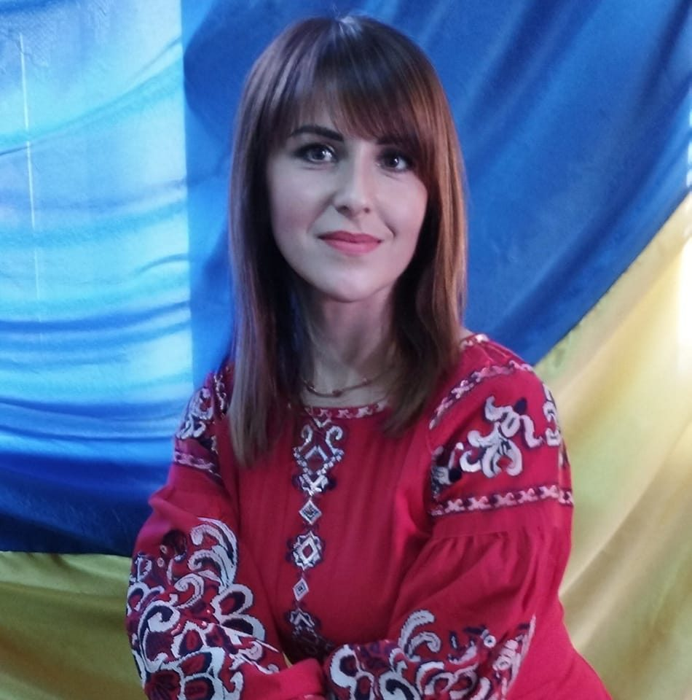
Портфоліо
Вихователя
ЗДО №26 «Кульбабка»
Хмельницької міської ради
Хмельницької області
Куклінської
Валентини Олександрівни

Slide 2
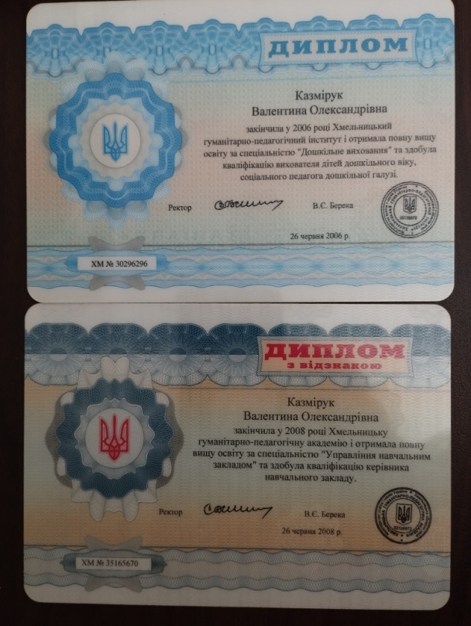
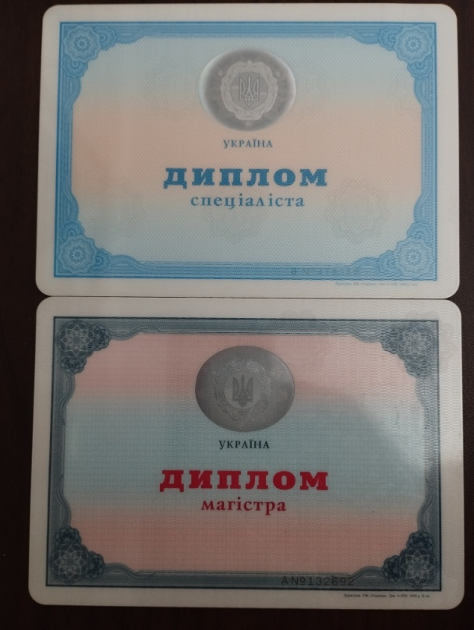
Загальні відомості
Освіта: повна вища
Навчальний заклад: Хмельницька гуманітарно-педагогічна академія
Фах за дипломом: вихователь дітей дошкільного віку, соціальний педагог дошкільної галузі (спеціаліст);
керівник навчального закладу (магістр)
Кваліфікаційна категорія: спеціаліст вищої кегорії
Педагогічний стаж: 16 років
Електронна адреса: vkuklinskaja@gmail.ua

Slide 3
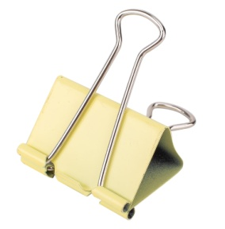
Педагогічне кредо:
До кожної дитини ключ знайти,
У праці результат хороший мати,
Упевнено і творчо до мети іти:
З любов’ю серце дітям віддавати
Життєве кредо: Іти по життю із усмішкою, нести людям добро, радість і оптимізм

Slide 4
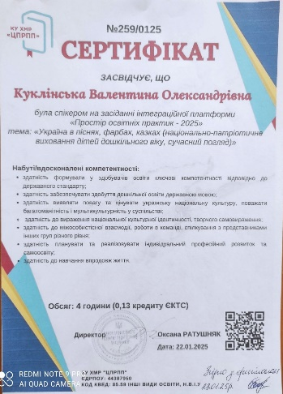
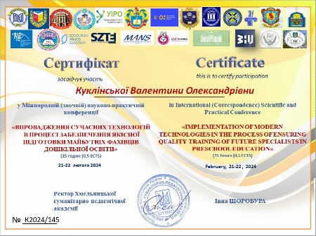
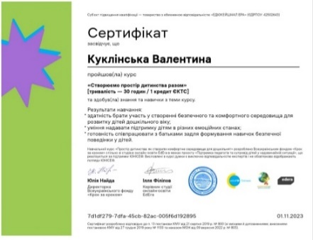
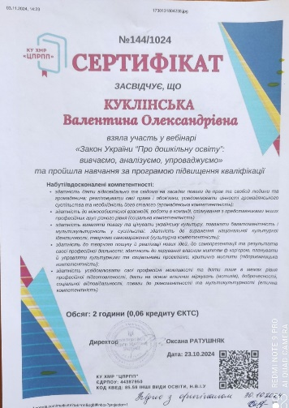
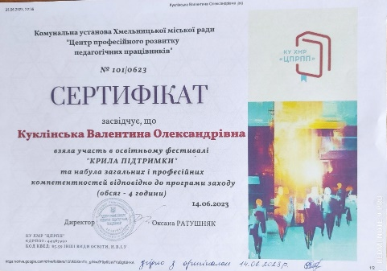
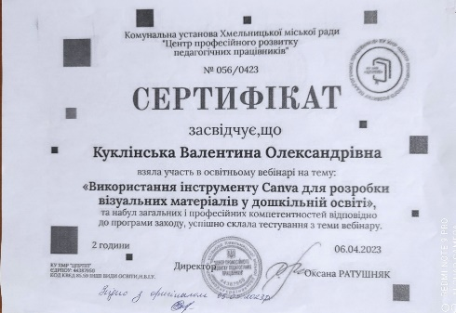
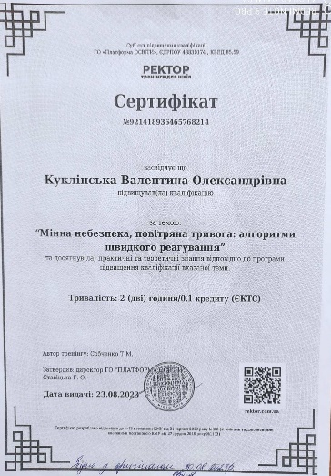
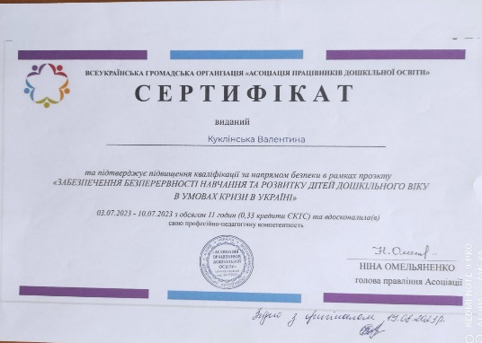
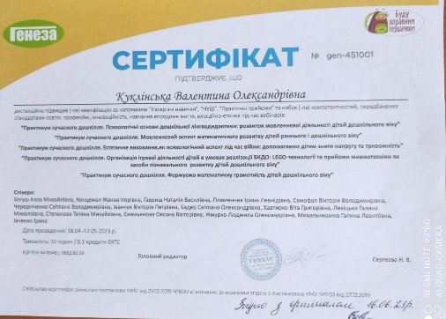
Підвищення кваліфікації
Загальна кількість годин –
209,5 год.

Slide 5
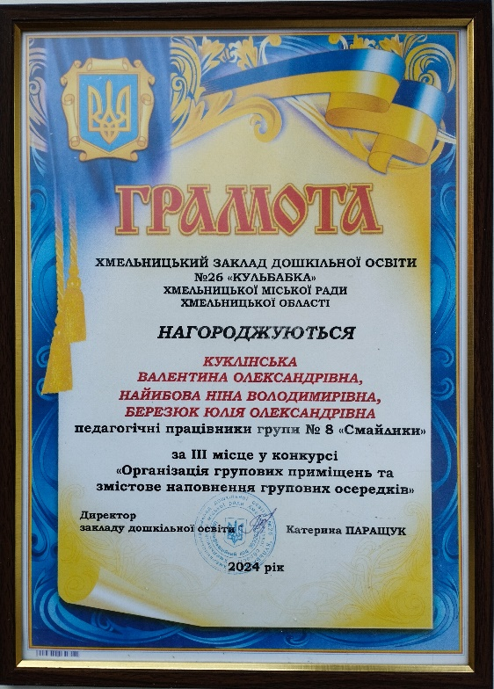
Мої нагороди

Slide 6
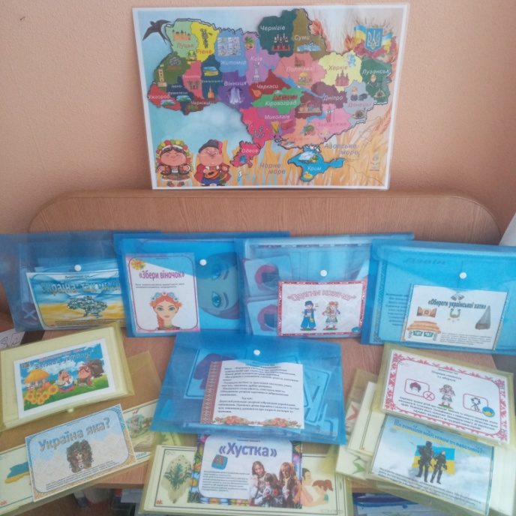
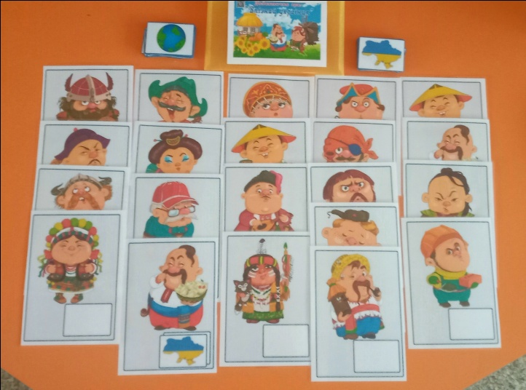
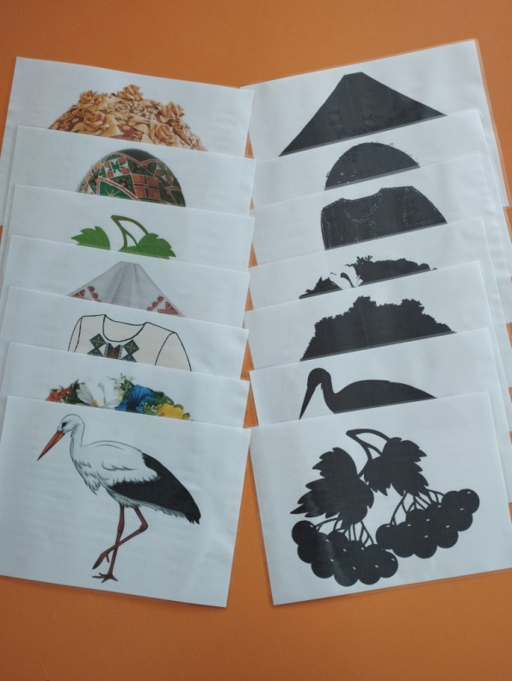
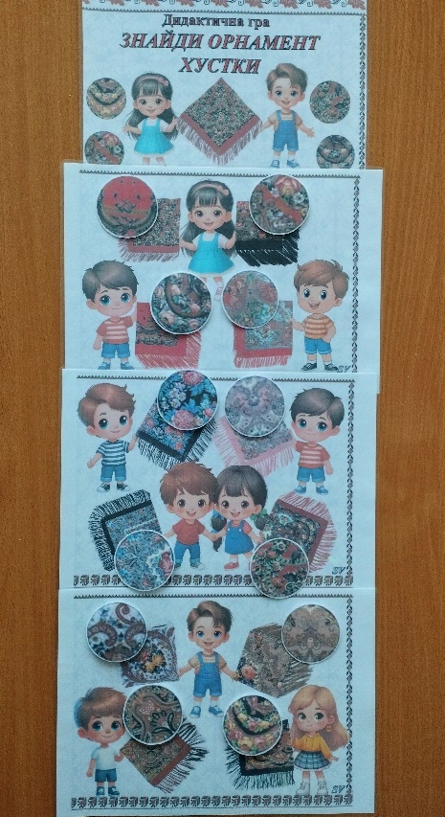
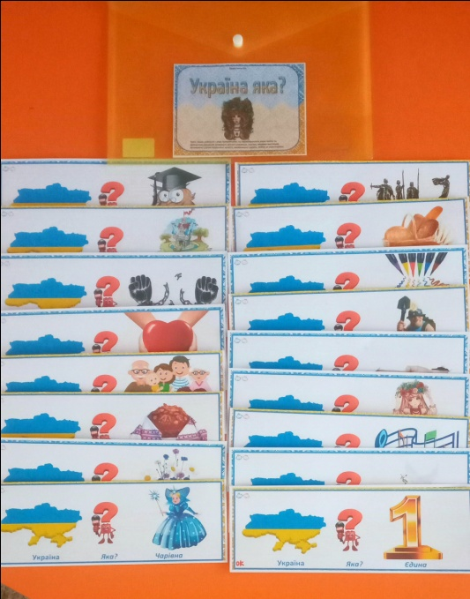
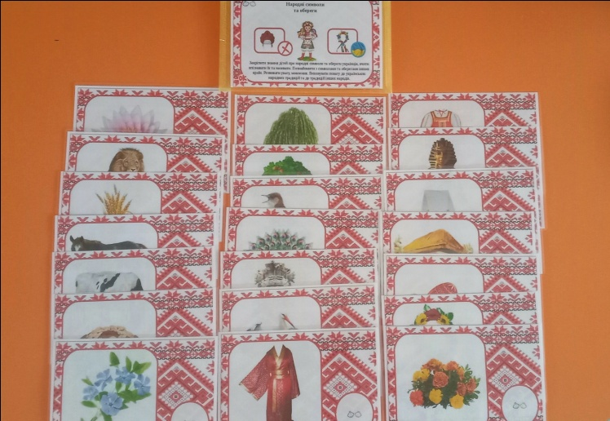
Методичні напрацювання
Дидактичні ігри національно-патріотичного спрямування

Slide 7
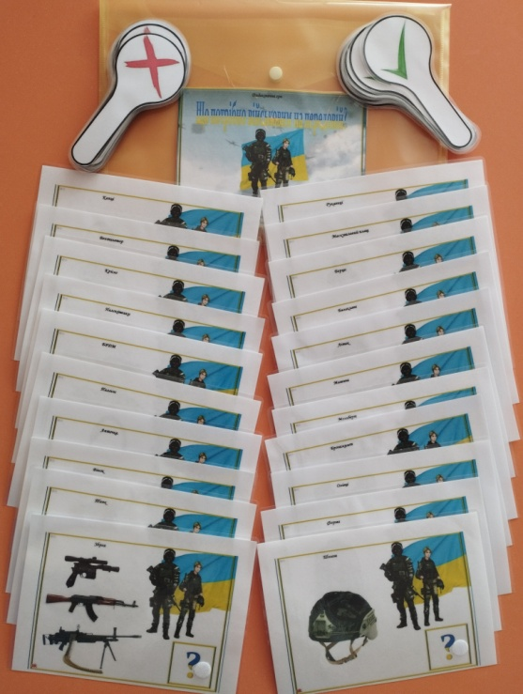
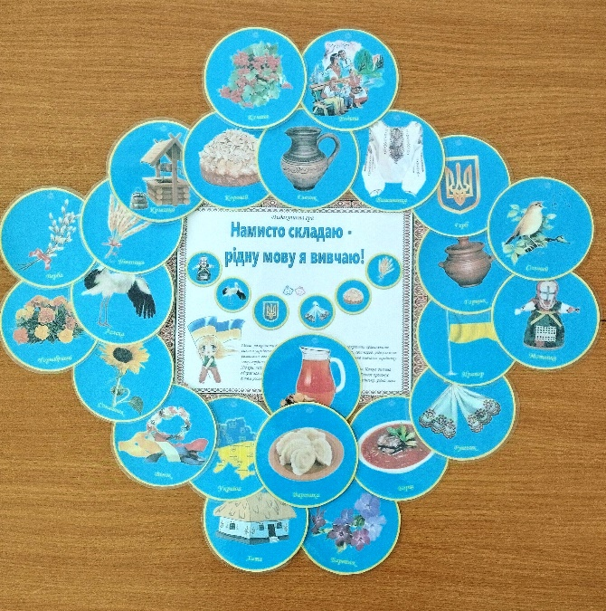
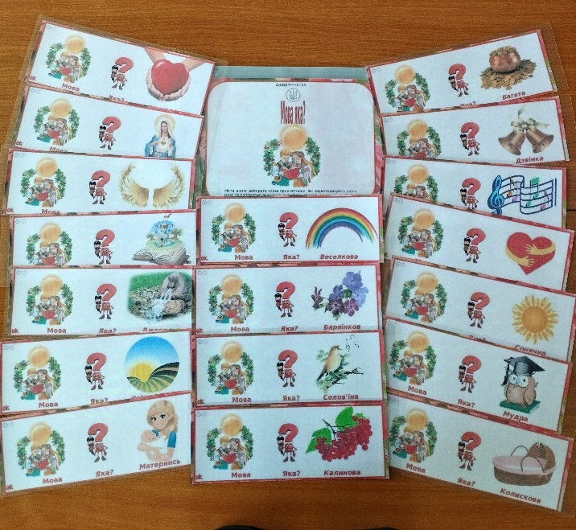
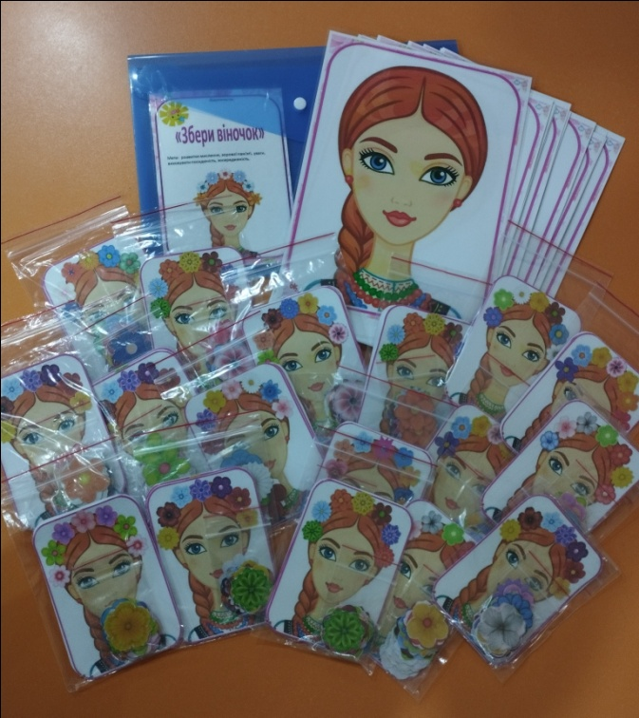
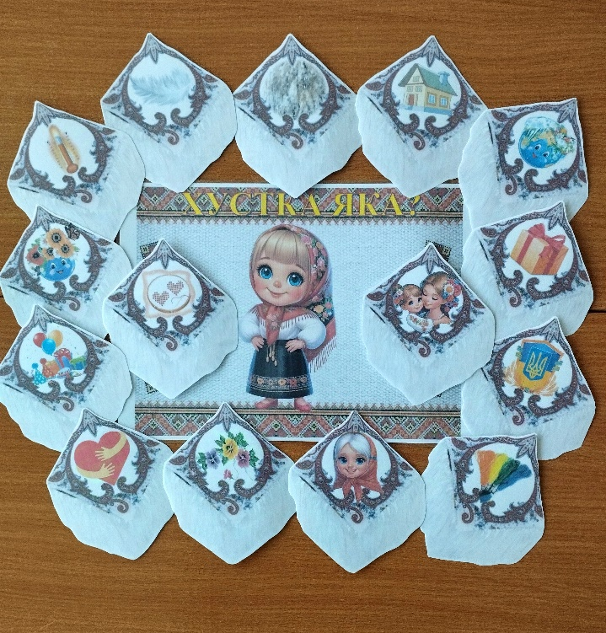

Slide 8
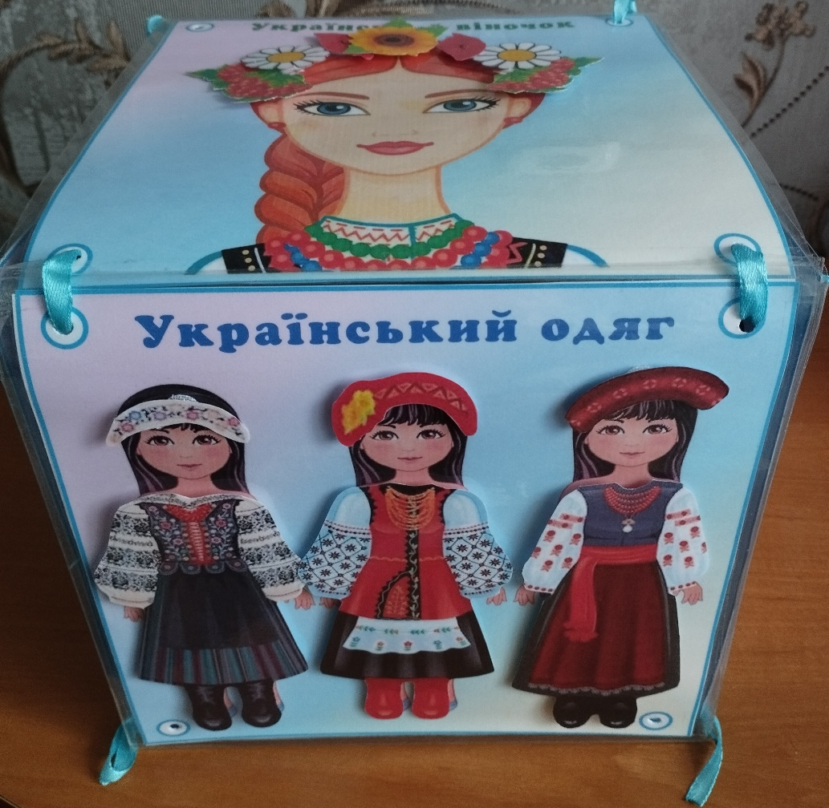
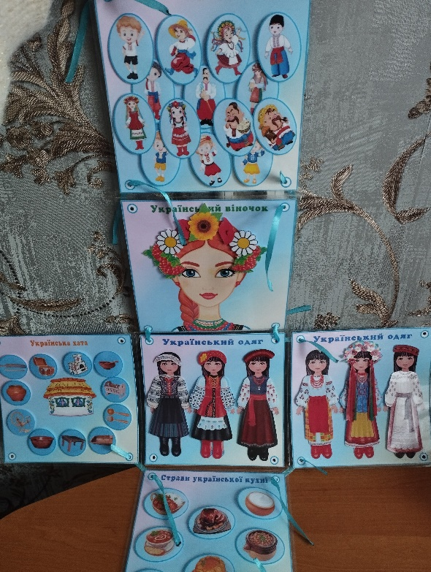
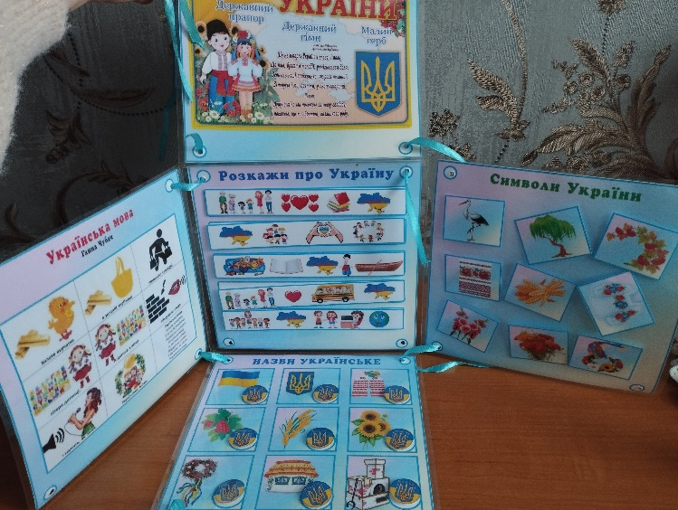
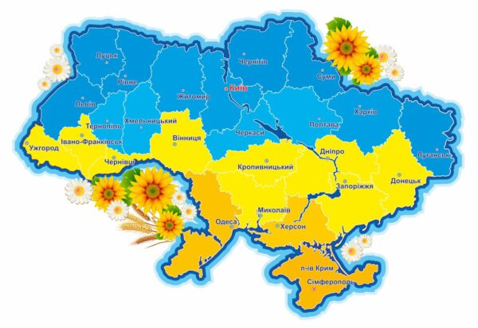
Лепбокс «Моя Україна»

Slide 9
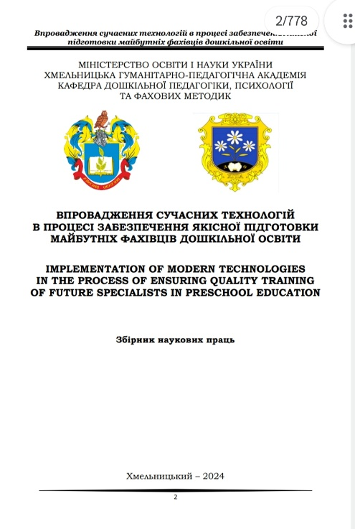
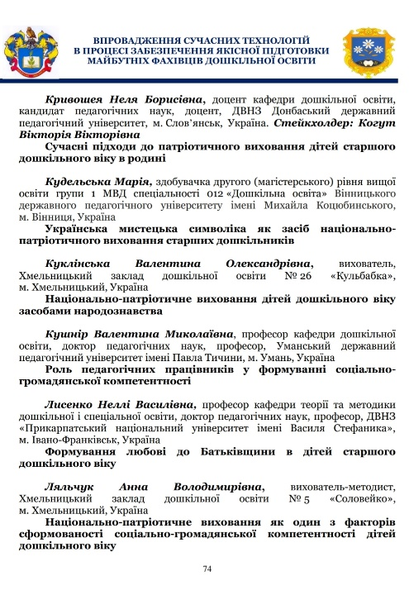
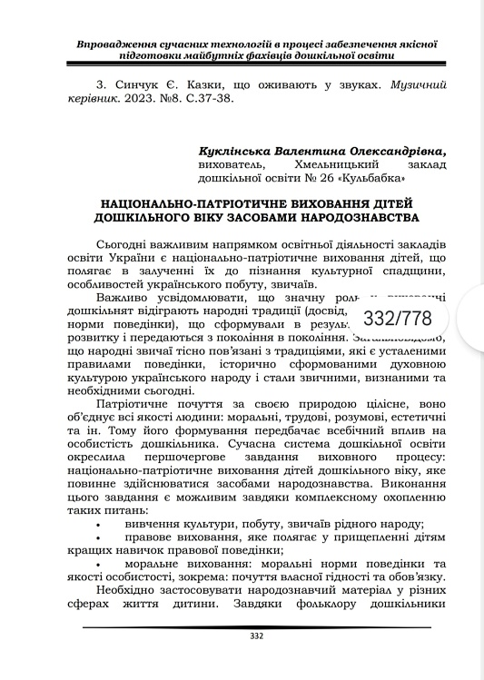
Участь у міжнародній (заочній) науково-практичній конференції (публікація)

Slide 10
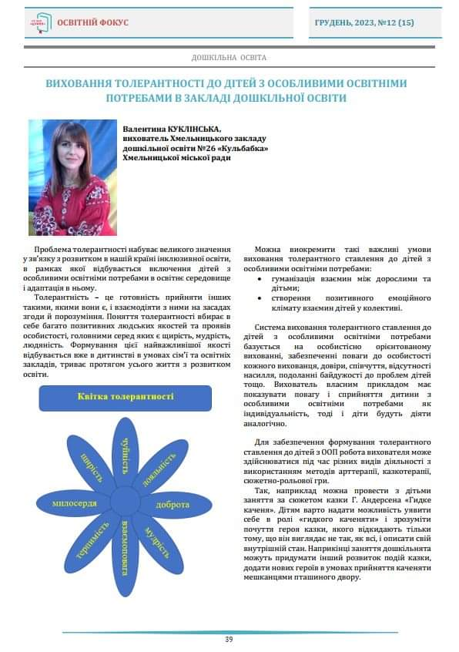
Стаття в електронному виданні «Освітній фокус»

Slide 11
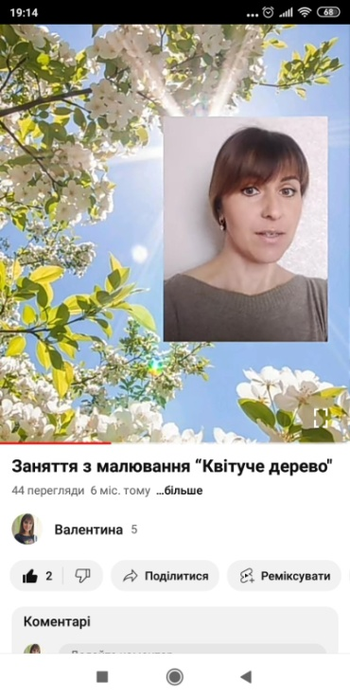
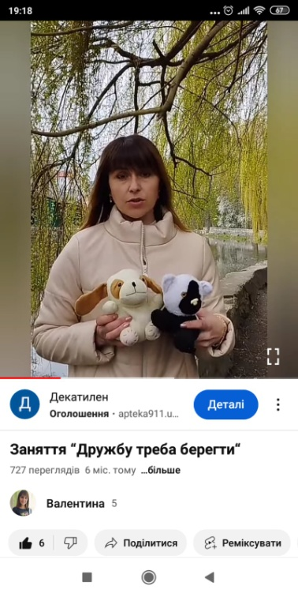
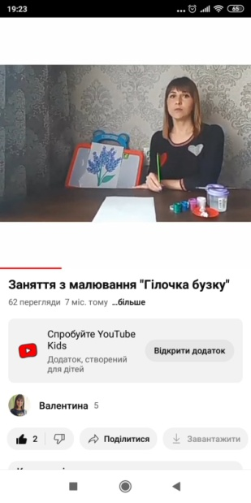
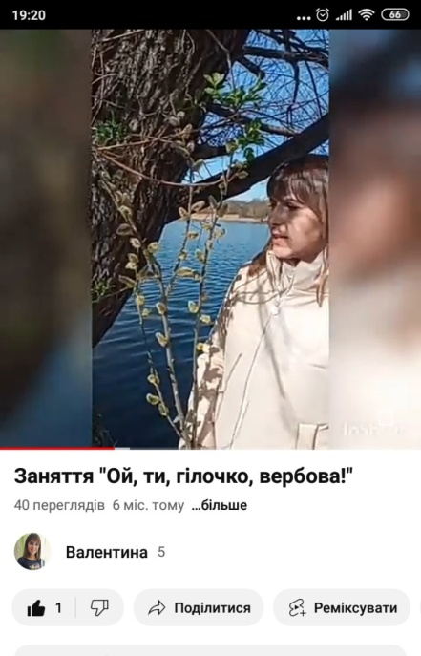
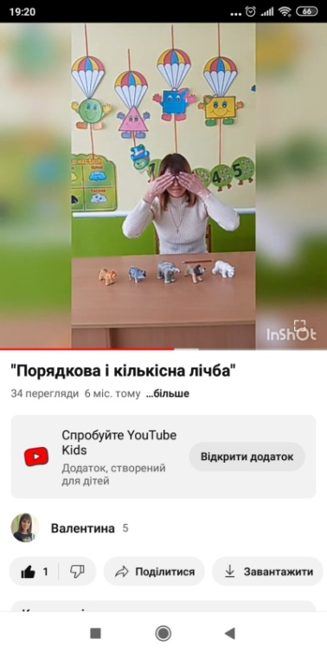
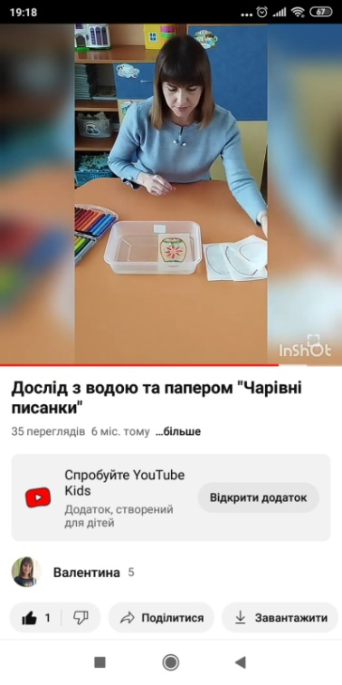
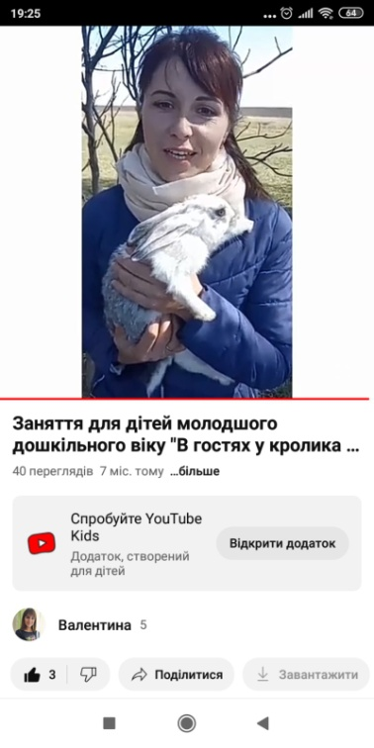
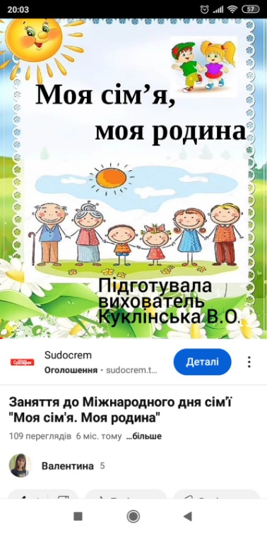
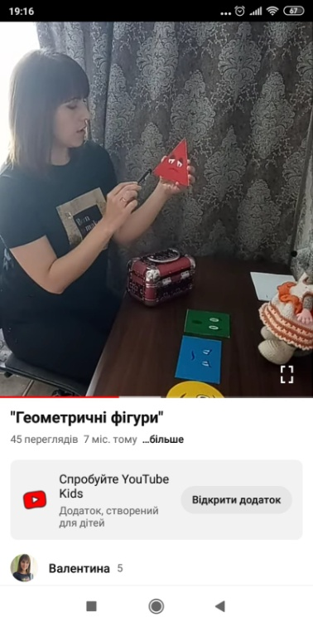
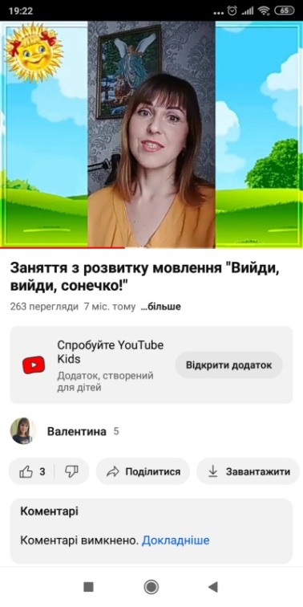
YouTube канал

Slide 12
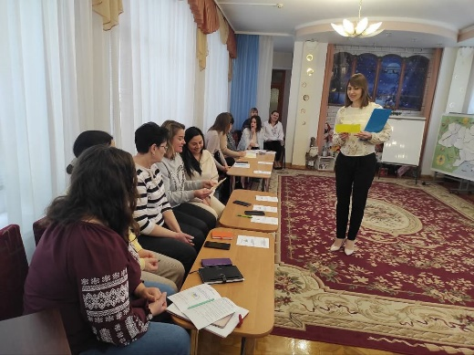
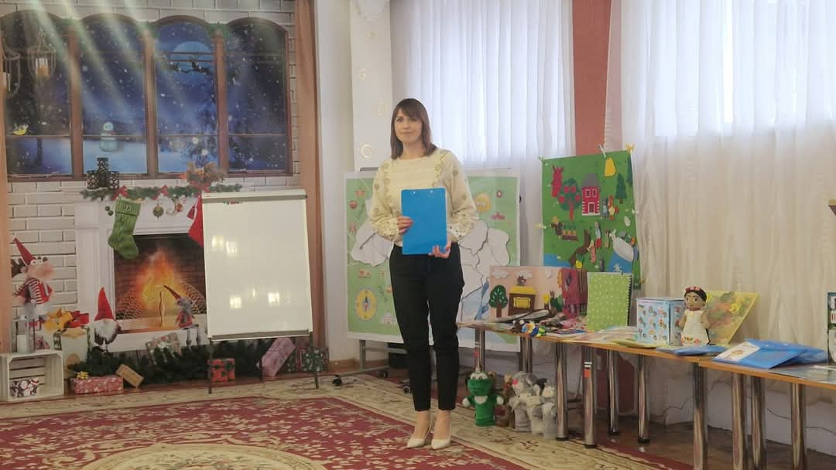
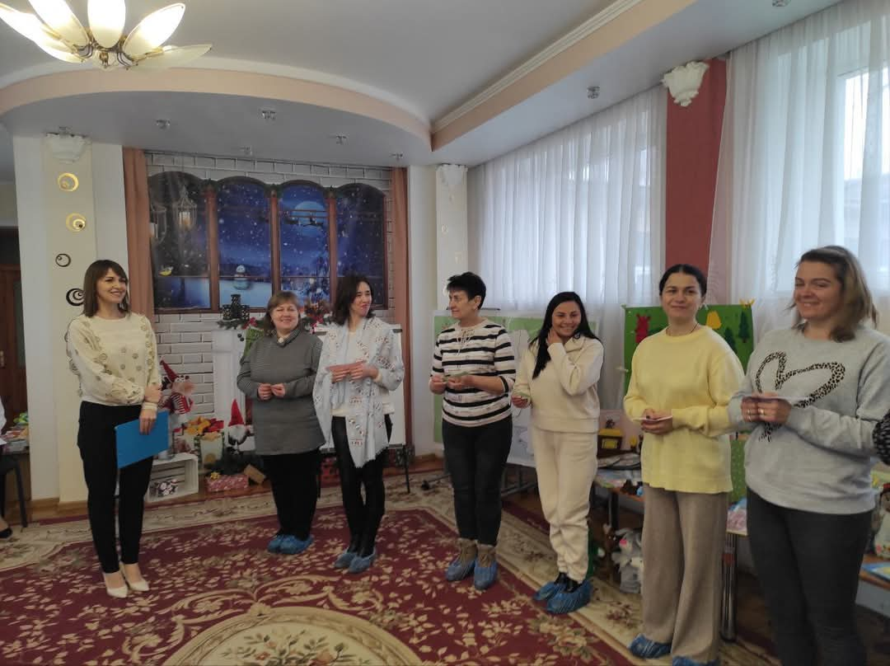
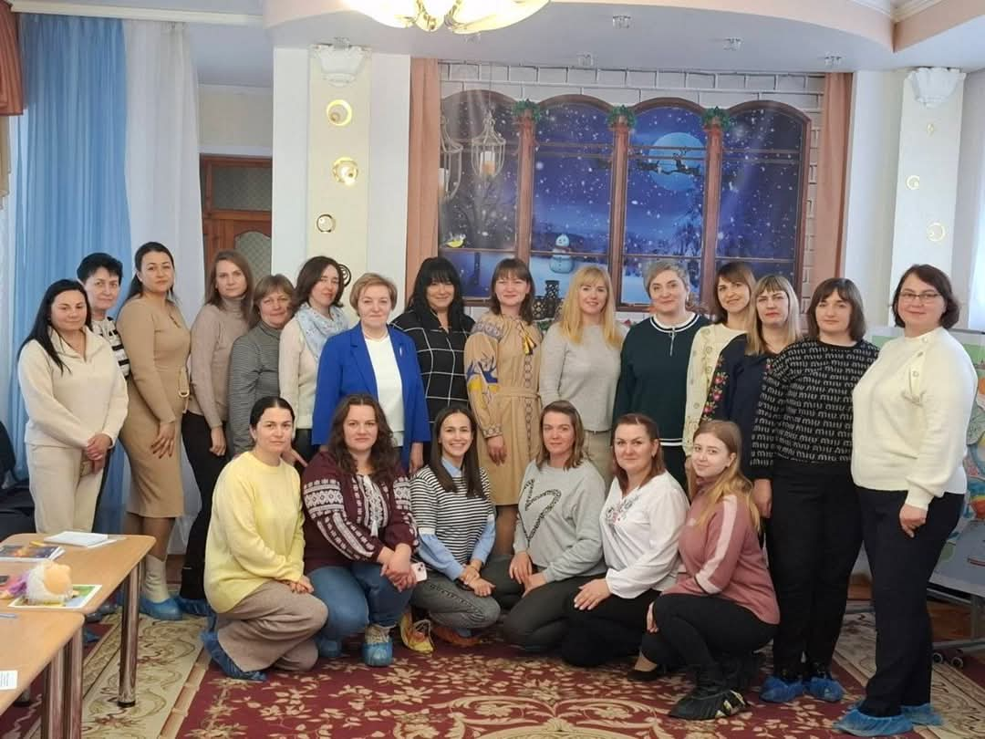
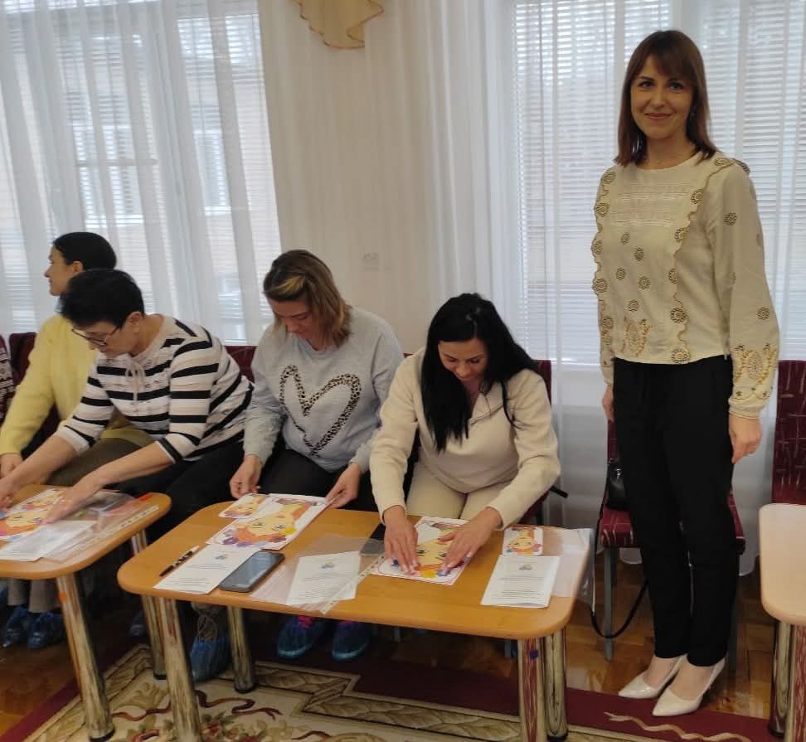
Зустріч інтеграційної платформи «Простір освітніх практик – 2025»
Тема зустрічі: «Україна в піснях, фарбах, казках (національно-патріотичне виховання дітей дошкільного віку. Сучасний погляд)»

Slide 13
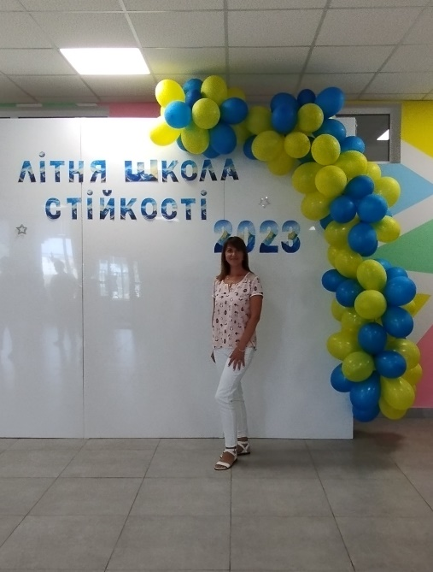
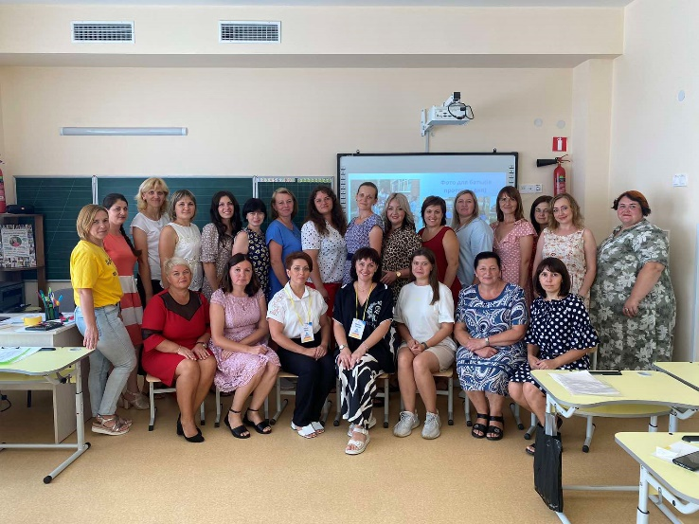
Участь у методичних формах роботи КУ ХМР “ЦПРПП”

Slide 14
Участь у методичних формах роботи в закладі

Slide 15
Тиждень педагогічної
майстерності (18-19.02.2025 р.)
Презентувала досвід роботи з теми «Національно-патріотичне виховання дітей дошкільного віку»

Slide 16
Освітня діяльність зі здобувачами освіти
Наші заняття

Slide 17
Художньо-продуктивна діяльність

Slide 18
Національно-патріотичне виховання

Slide 19
Ігри граємо – Україну вивчаємо!
“Стежками України”
“Збери віночок”
“Намисто складаю –
Рідну мову вивчаю”
“Україна яка?”

Slide 20
Участь у Марафоні добрих справ

Slide 21
Проєкт «Тарілочка здорового харчування»

Slide 22
Участь у проведенні тематичних тижнів
Тиждень поінформованості про осіб з ООП
Тиждень пожежної
безпеки
Тиждень знань з
безпеки життєдіяльності

Slide 23
Цікаві та пізнавальні прогулянки

Slide 24
Співпраця з батьками
Проєкт «Тарілочка
здорового харчування»
Батьківські збори
Тиждень відкритих дверей

Slide 25
Освітній простір нашої групи
Осередки ігрової та
навчальної діяльності

Slide 26
Сюжетно-рольові ігри

Slide 27
Осередок народознавства

Slide 28
Осередок для роботи з дітьми з ООП

Slide 29
Осередок природознавства
Город на
підвіконні
Куточок
усамітнення

Slide 30
Ігровий майданчик

